Slide 1
第7章 半导体存储器
本章主要内容
7.1 概述
7.2 ROM
7.3 RAM
7.4 存储容量的扩展
7.5 ROM的应用

Slide 2
本章重点：
1. 存储器容量的扩展
2. 用ROM实现组合逻辑电路
本章难点：
理解各种存储器的工作原理

Slide 3
存储系统概述
存储器(Memory)是用来存储程序和数据的部件，是计算机系统中必不可少的组成部分。
构成存储器的电路或器件应符合以下条件：
具有两种长期稳定的状态，即表示0和1；
在外界信号的控制下，可快速读出信息；
在外界信号的控制下，可快速写入信息。

Slide 4
按照存储介质来分：
半导体存储器：采用超大规模集成电路工艺制作，分为随机存储器和只读存储器两大类。具有速度快、体积小、功耗低和可靠性高等优点，在计算机中主要用做高速缓存和主存。
磁表面存储器：基于电-磁转化的原理实现。主要分为硬盘、软盘、磁带存储器等。具有容量大、价格低、可长期保存信息的优点，但速度比半导体存储器慢。 硬盘用作外存，软盘和磁带存储器已经不用或很少使用了。

Slide 5
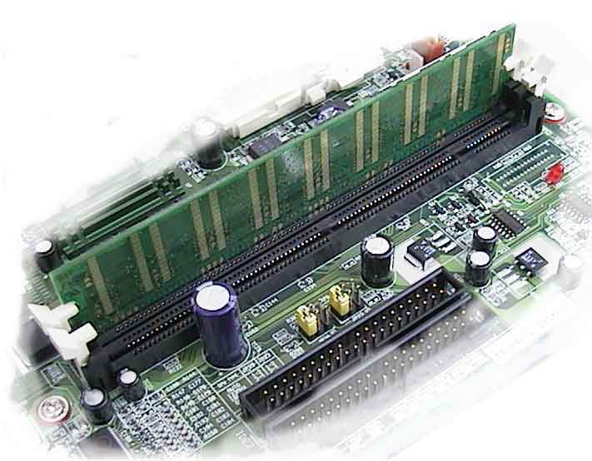
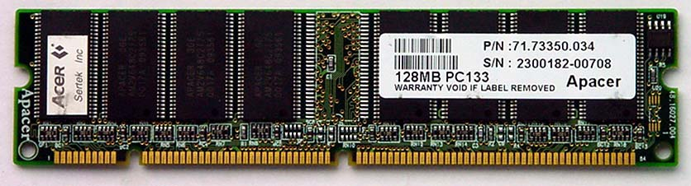
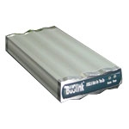
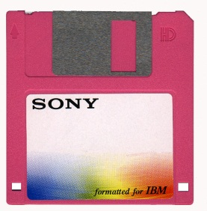

光盘存储器：利用光学原理实现。分为只读、可写一次、可重写三大类。具有抗干扰好、容量大、价格低、可长期保存信息（比硬盘存储时间长得多，可达几十年）的优点，但容量比硬盘小，速度也不如硬盘快。用作外存

Slide 6
按照存取方式来分：
随机存储器RAM： CPU可以直接编址访问的存储器。分为静态RAM和动态RAM。静态RAM比较稳定，读写速度快，用作高速缓存；动态RAM容量大，用作主存（内存条）。缺点是掉电后，RAM中的信息全失。
只读存储器ROM：用户在使用时只能读出信息，不能写入新的信息，存储信息断电后不会丢失。分为掩膜式ROM、PROM、EPROM等。用来存放固定的应用程序、系统软件、监控程序、常数表格等。如计算机系统中的加电自检程序、启动程序、基本输入/输出程序和系统参数就存放在主板上的只读存储器芯片BIOS中。

Slide 7
直接存取存储器：又称半顺序存储器，信息是按块存放的，读/写时也是按块进行的，磁盘和光盘就属于直接存取存储器。访问磁盘时先将磁头直接移动到一个小区域（磁道），再对这个小区域顺序存取。磁盘存储器访问信息的时间和信息的位置有关，一般用平均访问时间表示。
相联存储器：是一种按内容访问的存储器。相联存储器读/写时可将指定的内容和所有的存储单元同时比较，迅速找到要访问的区域，由于价格高，相联存储器只用在需要高速查找的特殊场合。

Slide 8
按照保存信息的时间来分：
永久性存储器：也称非易失性存储器，在断电后存储器中保存的信息不会丢失，只读存储器、磁盘存储器、光盘存储器和U盘存储器都是永久性存储器。
非永久性存储器：也称易失性存储器，在断电后存储器中保存的信息会丢失，随机存储器就属于非永久性存储器。

Slide 9
7.1 概述
半导体存储器是一种以结构化方式存储大量二值信息的半导体器件。
半导体存储器按功能进行划分，分为只读存储器 (Read Only Memory, ROM)和随机存取存储器(Random Access Memory, RAM)两大类。ROM一般用作程序存储器。RAM一般用作数据存储器。

Slide 10
半导体存储器的分类
半导体存储器
（按正常工作时信息存取分）
可读可写
只读不写
随机存取存储器
RAM
只读存储器
ROM
（按构成RAM器件分）
（按可否编程分）
不可编程
可编程
双极型电路
RAM
单极型电路
RAM
固定ROM
可编
程只
读存
储器
PROM
可擦除
可编程
只读存
储器
EPROM
电可擦
除可编
程只读
存储器
EEPROM
静态MOS
RAM
动态MOS
RAM

Slide 11
7.1 概述
存储器主要有存储周期和存储容量两项技术指标。
存储周期是连续两次读（写）操作的最小时间间隔。指连续访问存储器时完成一次读/写操作需要的时间。
存储容量是指能够存储二值信息的总数，用“字数×位数”表示，其中字数表示存储单元的个数，位数表示每个存储单元能够存储二值数据的个数。
如1M×16位、2G×8位
容量越大，存储的信息就越多。

Slide 12
7.2 ROM
ROM本质上是组合逻辑电路，由于组合电路断电后“存储”的数据不会丢失，因而称ROM为非易失性存储器。
ROM的结构框图如右图所示，由地址译码器、存储矩阵和输出缓冲器三部分组成。

Slide 13
ROM“存储”数据的机理随着半导体工艺技术的发展而有所不同，分为掩膜式ROM、PROM、EPROM、E²PROM和目前广泛应用的快闪存储器。

Slide 14
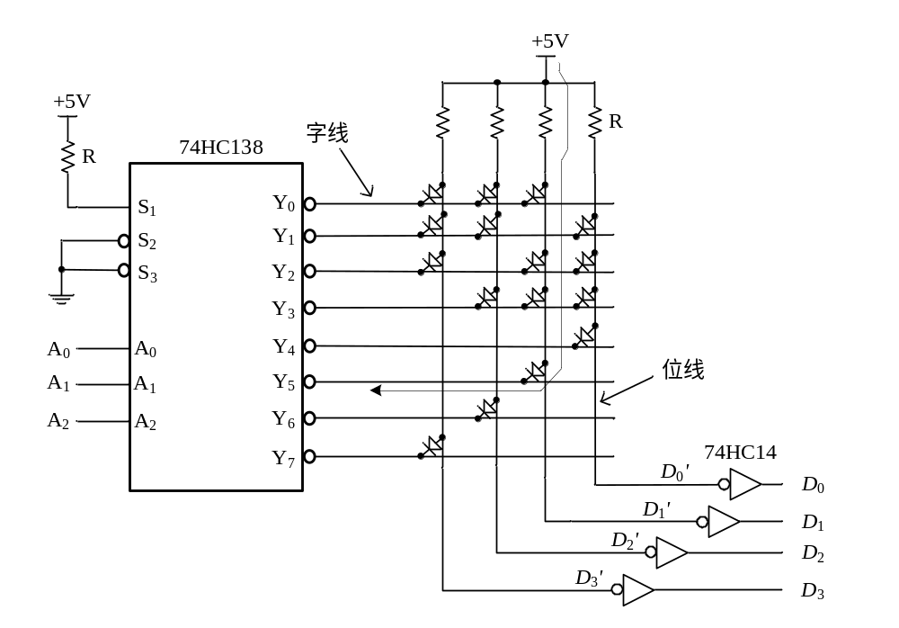
掩膜式ROM
掩膜式ROM在制造时以存储结点上有无晶体管代表不同的存储数据，使用时只能读出，不能写入。
8×4位掩膜式二极管ROM的结构如右图所示，其中存储结点接有二极管代表存储数据为1，没接二极管代表存储数据为0。

Slide 15
上图所示8×4位ROM中的存储数据如表7-1所示。
表7-1 8×4位二极管ROM数据表
从表7-1可以看到，ROM的每位输出都是地址码A₂A₁A₀的逻辑函数，其逻辑关系与相应的位线上存储的数据有关。因此，ROM可以实现组合逻辑函数。
输入 |  |  | 输出
A₂ | A₁ | A₀ | D₃ | D₂ | D₁ | D₀
0 | 0 | 0 | 1 | 1 | 1 | 0
0 | 0 | 1 | 1 | 1 | 0 | 1
0 | 1 | 0 | 1 | 0 | 1 | 1
0 | 1 | 1 | 0 | 1 | 1 | 1
1 | 0 | 0 | 0 | 0 | 0 | 1
1 | 0 | 1 | 0 | 0 | 1 | 0
1 | 1 | 0 | 0 | 1 | 0 | 0
1 | 1 | 1 | 1 | 0 | 0 | 0

Slide 16
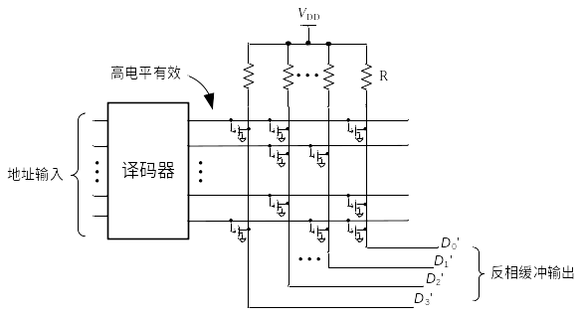
掩膜式ROM的存储结点也可以由三极管或场效应管构成。下图是由MOS管作为存储结点的掩膜式ROM结构图。

Slide 17
掩膜只读存储器MROM
1. 保存信息的机制：厂家将程序和数据固化在芯片中，做好后厂家和用户都不能修改。
2. 优点：非易失，可靠性高，便于批量生产。
3. 缺点：无法修改。
4. 应用：用于大批量生成的定型产品。

Slide 18
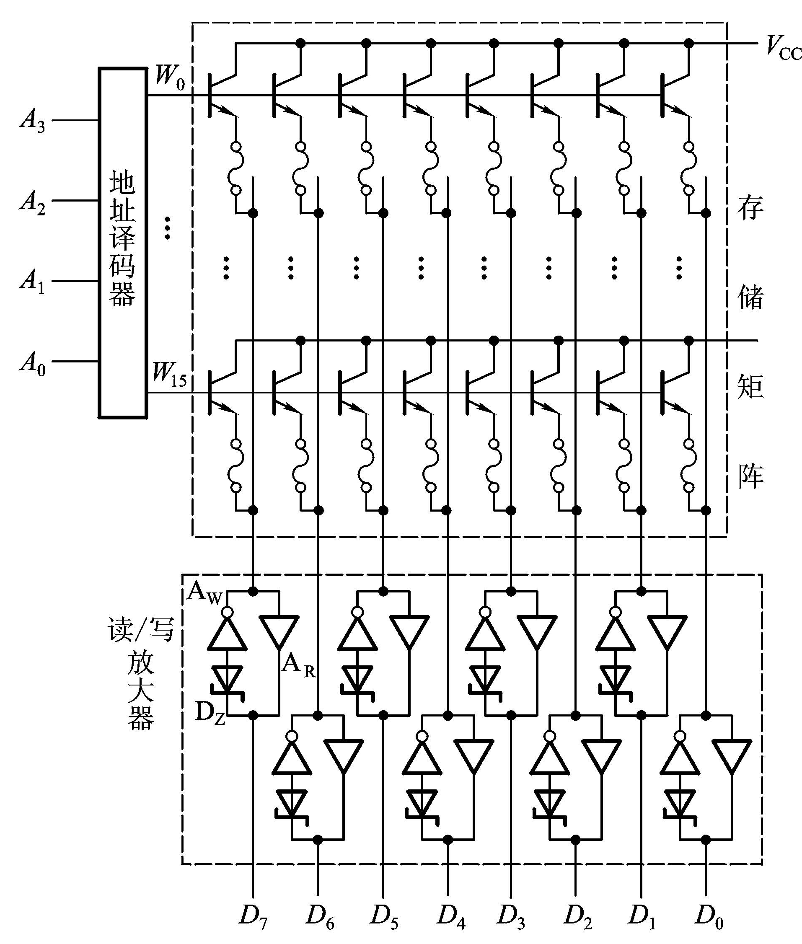
可编程只读存储器
PROM
PROM(Programmable ROM)为可编程ROM，结构与掩膜式ROM类似，只是在制造时每个存储结点上的晶体管是通过熔丝接通的，相当于每个结点预存的数据全部为1。

Slide 19
当用户需要将某些存储结点的数据改为0时，只要将相应的存储结点上的熔丝熔断即可。由于熔丝熔断后无法再接通，所以PROM为一次性可编程器件。编程（写入）需要使用能够产生高压脉冲信号的编程器完成。

Slide 20
可编程只读存储器PROM
1. 保存信息的机制：基本存储单元是一只晶体管或MOS管。每个单元内串接一段“熔丝”，芯片出厂时均处于连通状态，即各单元存储全0或全1的信息。用户使用时，可根据需要，将对应单元的“熔丝”烧断，改变存储状态。
2. 优点：非易失，可靠性高，可一次写。
3. 缺点：一次写入后无法修改。
4. 应用：个人数据的永久保存。

Slide 21
可擦可编程只读存储器EPROM
1. 保存信息的机制：基本存储单元是一只串有浮栅的MOS管，当浮栅加足够电场时，沟道里的电子进入浮栅而形成导电层，从而写入0信号。撤掉外电场时，信息仍能保留。当用紫外光照射时，浮栅中的电荷消失，写入的0信息擦除。实现可擦可编的功能。
2. 优点：非易失，可靠性高，可擦写可编程。
3. 缺点：需要专用的电路来实现。
4. 应用：小批量应用系统的开发中。

Slide 22
电可擦可编程只读存储器E²PROM
1. 保存信息的机制
E²PROM结构与EPROM相似，只是在浮栅上增加了一个隧道二极管，编程时可使电荷通过它流向浮栅，而擦除时可使电荷通过它流走，即编程和擦除均用电完成。
优点： E²PROM可反复编程。
缺点：但只能整体擦除，擦/写时间较长。
需要编程器完成。

Slide 23
闪存 Flash memory
1. 保存信息的机制：是从EPROM和E²PROM发展而来的只读存储器，存储结点采用叠栅MOS管存储数。两个栅极的MOS管组成，其中浮栅包围在很薄的 SiO₂中不引出引线。浮栅不带电时，存储1；当给控制栅加较高的电平，浮栅带电，存储0。当给源极加高电平，将使浮栅上的电子返回衬底，实现信息擦除。
2. 优点：非易失，可靠性高，集成度高，成本低和无需专用电路即可在线擦除及编程，使用方便
3. 缺点：速度还不够快。
4. 应用：微机主板上的BIOS芯片；U盘、手机、数码相机、网卡上的存储芯片、SD卡。

Slide 24
PLD的分类
可编程逻辑器件
PLD
可编
程只
读存
储器
PROM
可擦除
可编程
只读存
储器
EPROM
电可擦除
可编程
只读存
储器
E²PROM
可编
逻辑
阵列
PLA
可编
阵列
逻辑
PAL
通用
阵列
逻辑
GAL
复杂
可编程
逻辑
器件
CPLD
现场
可编程
门阵列
FPGA
可编程
片上
系统
SOPC

Slide 25
特点：
器件 结构 | PROM | PLA | PAL | GAL
与 | 固定 | 可编程 （一次） | 可编程 （一次） | 可编程 （百次以上）
或 | 可编程 （一次） | 可编程 （一次） | 固定 | 固定

Slide 26
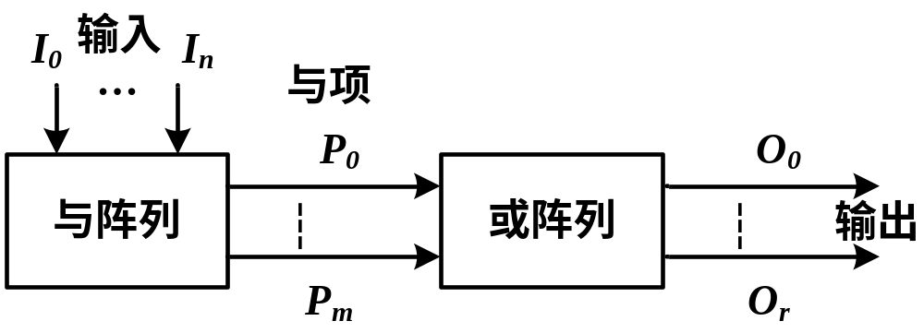
PLD的基本结构
与阵列：输入为按一定规律连接的外部输入的原变量及在阵列中经过反相的反变量；输出端产生某些输入变量的与项作为或阵列的输入。
或阵列：输入为按一定的要求连接的与项；输出端产生输入变量的与或函数表达式。
附加一些其他逻辑元件，构成各种不同的PLD器件。

Slide 27
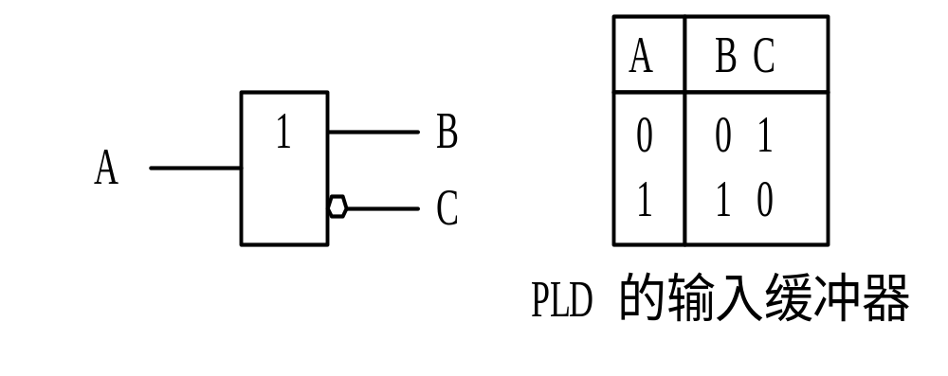
PLD的电路表示方法
PLD是一种可由用户编程的逻辑器件，大多数标准的PLD器件是由两种逻辑门阵列（与阵列和或阵列）组成的。 PLD的每个输出都是输入“乘积和”的函数。
表示PLD典型的输入缓冲器，它的两个输出B、C分别是输入A的原码和反码，即 B=A,C=A’

Slide 28
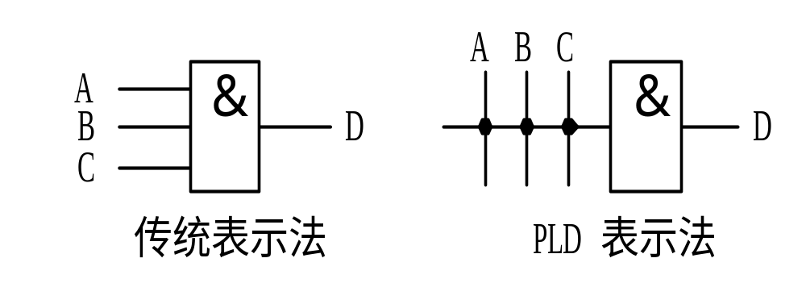
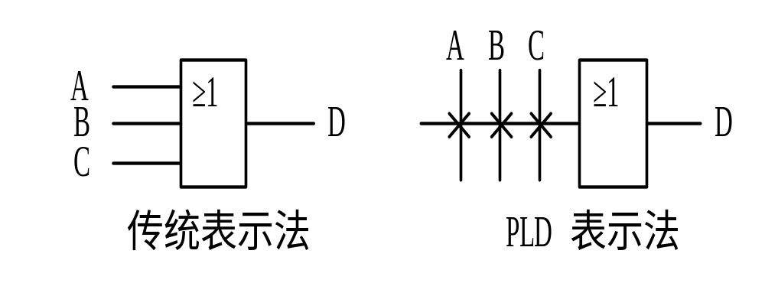
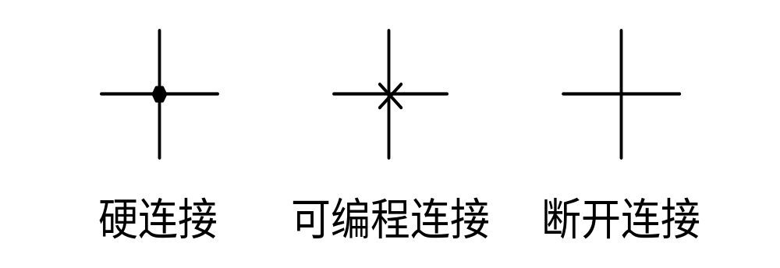

PLD表示法中，A、
B、C称为输入项，
D称为与项。
与门表示法
或门表示法
PLD的 3 种连接方式

Slide 29
几种ROM的基本结构是一样的，一个固定的与阵列（地址译码）和一个可编程或阵列（数据内容）。
1、可编程ROM结构
可编程ROM是由固定的“与”阵列和可编程的“或”阵列组成的。
“与”阵列为全译码方式，当输入为I₁～I_{n}时，输出为n个输入变量可能组合的全部最小项，即2^{n}个最小项。
“或”阵列是可编程的，如果可编程ROM有m输出，则包含有m个可编程的或门，每个或门有2^{n}个输入可供选用，由用户编程来选定。所以，在可编程ROM的输出端，输出表达式是最小项之和的标准与或式。

Slide 30
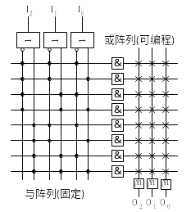
PROM结构

Slide 31
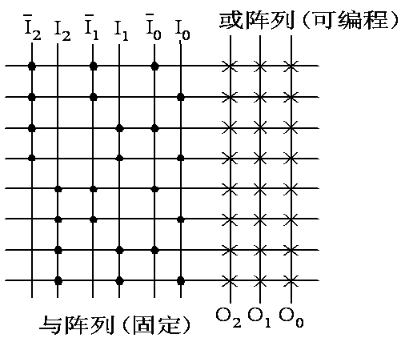
PROM结构简化图

Slide 32
例 用PROM设计一个代码转换电路，将4位二进制码
转换为Gray码。
解 设4位二进制码为B₃、B₂、B₁、B₀，4位Gray码为
G₃、G₂、G₁、G₀，其真值表如下表所示。
二进制码
Gray码
二进制码
Gray码
B₃ B₂ B₁ B₀
G₃ G₂ G₁ G₀
B₃ B₂ B₁ B₀
G₃ G₂ G₁ G₀
0 0 0 0
0 0 0 1
0 0 1 0
0 0 1 1
0 1 0 0
0 1 0 1
0 1 1 0
0 1 1 1
0 0 0 0
0 0 0 1
0 0 1 1
0 0 1 0
0 1 1 0
0 1 1 1
0 1 0 1
0 1 0 0
1 0 0 0
1 0 0 1
1 0 1 0
1 0 1 1
1 1 0 0
1 1 0 1
1 1 1 0
1 1 1 1
1 1 0 0
1 1 0 1
1 1 1 1
1 1 1 0
1 0 1 0
1 0 1 1
1 0 0 1
1 0 0 0

Slide 33



将4位二进制码作为PROM的输入，Gray码作为PROM的输
出，可选容量为2⁴×4的PROM实现给定功能。根据真值表可画
出该电路的阵列图如下图所示。
B₀
B₁
B₂
“与”阵列
B₃
m₀
m₁
m₂
m₃
m₄
m₅
m₆
m₇
m₈
m₉
m₁₀
m₁₁
m₁₂
m₁₃
m₁₄
m₁₅
G₀
G₁
“或”阵列
G₂
G₃
注:图中标“×”处代表“1”,否则代表“0”。

Slide 34






例2：用PROM设计一个全加器。
A_{i} B_{i} C_{i-1} S_{i} C_{i}
0 0
0
0 0
与阵列
0 0
1
1 0
0 1
0
1 0
0 1
1
0 1
1 0
0
1 0
1
或阵列
1 0
0 1
S_{i}
C_{i}
1 1
0
0 1
1 1
1
1 1

Slide 35
7.5 ROM的应用
在数字系统中，除了用作程序存储器外，ROM还可以用来实现组合逻辑函数，实现代码转换和构成函数发生器等。
7.5.1 实现组合逻辑电路
用ROM设计组合电路时，将输入变量作为ROM的地址，将逻辑函数作为ROM的数据输出，将真值表存入ROM中，通过“查表”方式实现逻辑函数。

Slide 36
四位无符号二进制数乘法器的真值表如表7-2所示。
表7-2 四位乘法器的乘法表
X\Y | 0 | 1 | 2 | 3 | 4 | 5 | 6 | 7 | 8 | 9 | A | B | C | D | E | F
0 | 00 | 00 | 00 | 00 | 00 | 00 | 00 | 00 | 00 | 00 | 00 | 00 | 00 | 00 | 00 | 00
1 | 00 | 01 | 02 | 03 | 04 | 05 | 06 | 07 | 08 | 09 | 0A | 0B | 0C | 0D | 0E | 0F
2 | 00 | 02 | 04 | 06 | 08 | 0A | 0C | 0E | 10 | 12 | 14 | 16 | 18 | 1A | 1C | 1E
3 | 00 | 03 | 06 | 09 | 0C | 0F | 12 | 15 | 18 | 1B | 1E | 21 | 24 | 27 | 2A | 2D
4 | 00 | 04 | 08 | 0C | 10 | 14 | 18 | 1C | 20 | 24 | 28 | 2C | 30 | 34 | 38 | 2C
5 | 00 | 05 | 0A | 0F | 14 | 19 | 1E | 23 | 28 | 2D | 32 | 37 | 3C | 41 | 46 | 4B
6 | 00 | 06 | 0C | 12 | 18 | 1E | 24 | 2A | 30 | 36 | 3C | 42 | 48 | 4E | 54 | 5A
7 | 00 | 07 | 0E | 15 | 1C | 23 | 2A | 31 | 38 | 3F | 46 | 4D | 54 | 5B | 62 | 69
8 | 00 | 08 | 10 | 18 | 20 | 28 | 30 | 38 | 40 | 48 | 50 | 58 | 60 | 68 | 70 | 78
9 | 00 | 09 | 12 | 1B | 24 | 2D | 36 | 3F | 48 | 51 | 5A | 63 | 6C | 75 | 7E | 87
A | 00 | 0A | 14 | 1E | 28 | 32 | 3C | 46 | 50 | 5A | 64 | 6E | 78 | 82 | 8C | 96
B | 00 | 0B | 16 | 21 | 2C | 37 | 42 | 4D | 58 | 63 | 6E | 79 | 84 | 8F | 9A | A5
C | 00 | 0C | 18 | 24 | 30 | 3C | 48 | 54 | 60 | 6C | 78 | 84 | 90 | 9C | A8 | B4
D | 00 | 0D | 1A | 27 | 34 | 41 | 4E | 5B | 68 | 75 | 82 | 8F | 9C | A9 | B6 | C3
E | 00 | 0E | 1C | 2A | 38 | 46 | 54 | 62 | 70 | 7E | 8C | 9A | A8 | B6 | C4 | D2
F | 00 | 0F | 1E | 2D | 3C | 4B | 5A | 69 | 78 | 87 | 96 | A5 | B4 | C3 | D2 | E1

Slide 37
将被乘数X₃~X₀、乘数Y₃~Y₀作为ROM的八位地址A₇~A₀，将乘法表中的256个数据按从左向右、自上向下的顺序存入256×8的ROM中，在给定被乘数和乘数以后，ROM输出的8位数据D₇~D₀即为乘法结果P₇~P₀。

Slide 38
7.5.2 实现代码转换
代码转换电路本质上为组合电路，虽然可以按组合电路的一般方法进行设计，但最简单的方法是基于ROM设计，通过查表的方式实现代码转换。将待转换的代码作为ROM的地址，将真值表写入ROM中，那么ROM的输出即为转换结果。
74LS185是代码转换芯片，能够将6位二进制数转换成两位BCD码输出。

Slide 39

7.5.3 构成函数发生器
数字函数发生器的一般结构形式如下图所示，由计数器、ROM和DAC构成。以n位二进制计数器的输出作为ROM的地址，当计数器完成一个循环时，向ROM输入2^{n}个地址，通过“查询”ROM预先存储的2^{n}×b位波形数据表，再通过b位DAC将数字量转换成2^{n}不同的模拟电压值，再经过低通滤波后输出模拟信号。

Slide 40
可编程逻辑阵列PLA
PLA是处理逻辑函数的一种更有效的方法，其结构与ROM类似，但它的与阵列是可编程的， 且不是全译码方式而是部分译码方式，只产生函数所需要的乘积项。
或阵列也是可编程的，它选择所需要的乘积项来完成或功能。在PLA的输出端产生的逻辑函数是简化的与或表达式

Slide 41
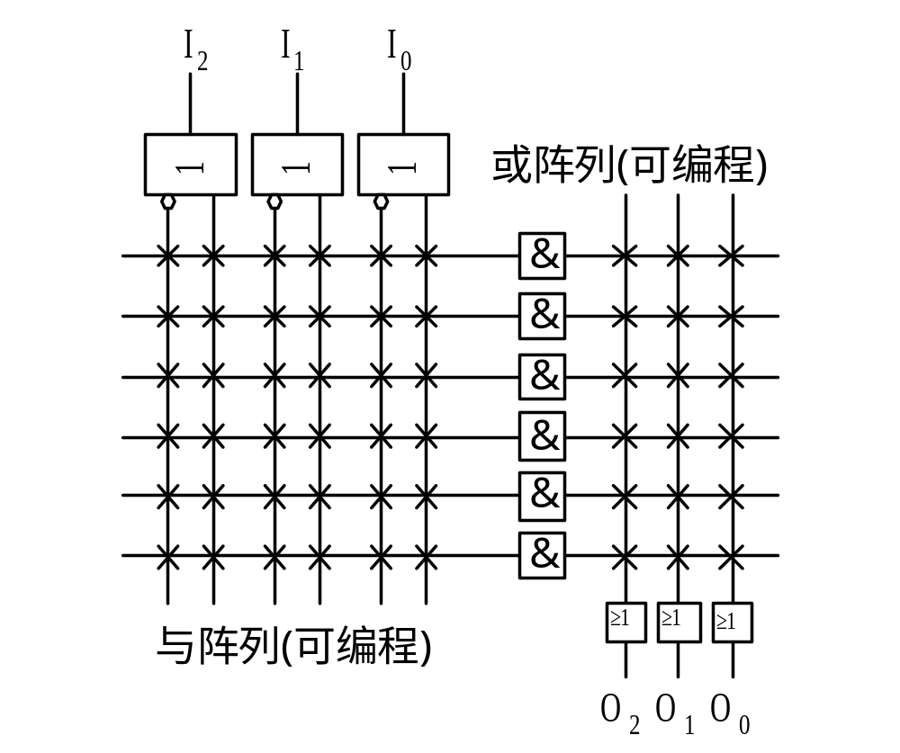
PLA结构

Slide 42
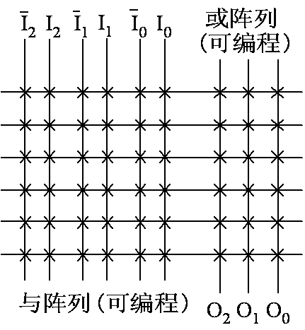
PLA结构简化图

Slide 43
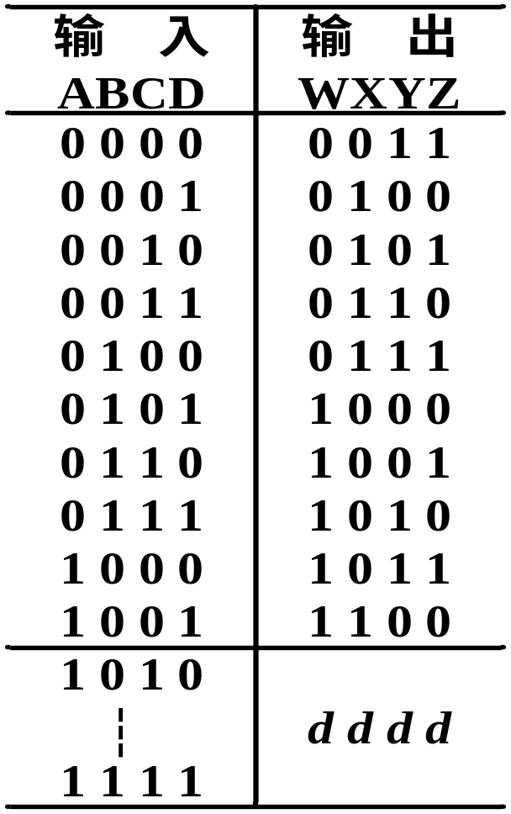

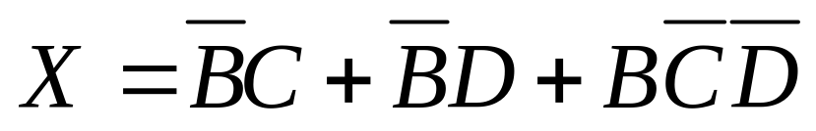
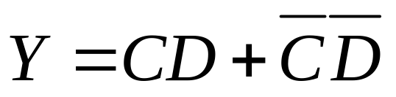
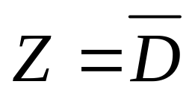
PLA应用
首先根据逻辑要求列出真值表，得出最简表达式；然后把真值表的输入作为PLA的输入，画出相应的阵列图。
例：用PLA设计一个代码转换电路，将一位十进制数的8421码转换成余三码。

Slide 44




与阵列
W
X
Y
Z
或阵列

Slide 45
7.3 RAM
RAM工作时存储单元中的数据根据需要可以随时读出或者写入，而且存取的速度与存储单元的位置无关。
按照存储数据原理的不同，将RAM分静态RAM，即SRAM(Static RAM)和动态RAM，即DRAM(Dynamic RAM)两种类型。
静态RAM比较稳定，读写速度快，用作高速缓存；
动态RAM容量大，用作主存（内存条）。
缺点是掉电后，RAM中的信息全失。

Slide 46
7.3 RAM
控制端口中CS′为片选端，OE′为输出控制端，WE′为读写控制端，均为低电平有效。当CS′有效时，允许对RAM进行操作；当OE′有效时，允许数据输出，否则输出为高阻状态；当WE′=0时允许写操作，WE′=1进行读操作。

Slide 47
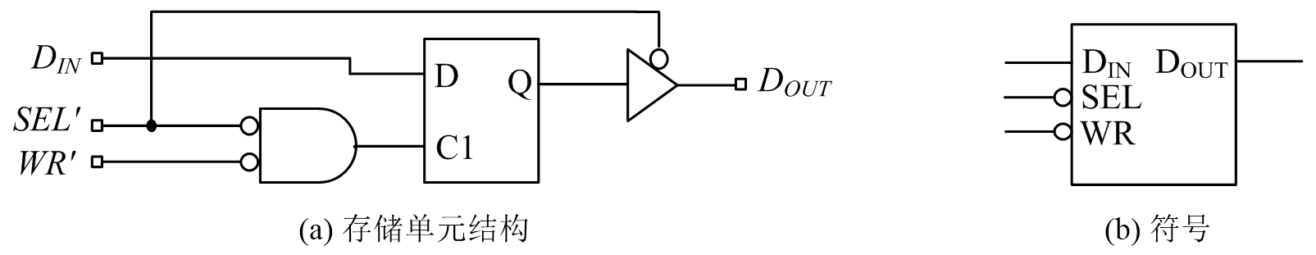
7.3.1 SRAM
当SEL′和WR′均有效时，门控锁存器的时钟C1为高电平，这时锁存器打开而处于“透明”状态；当SEL′和WR′任意一个无效时，锁存器关闭而保存数据，所以静态RAM存储单元存储的数据是锁存器关闭瞬间的输入数据。

Slide 48
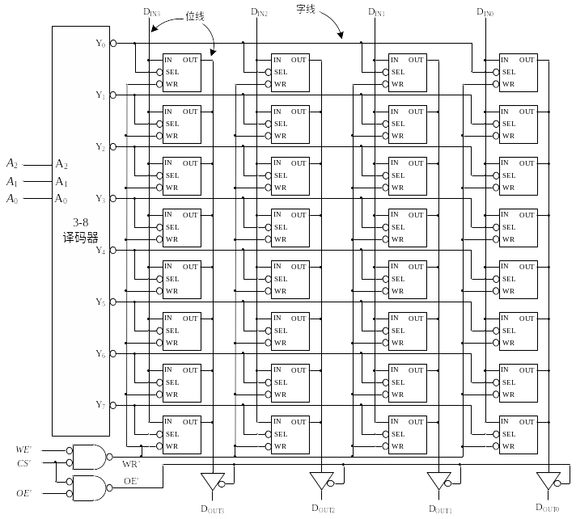
读操作：当CS′和OE′均有效时，所选存储单元中的数据从D_{OUT}端输出。
写操作：当CS′和WE′有效时，将D_{IN}线上的数据写入选中的存储单元中。

Slide 49
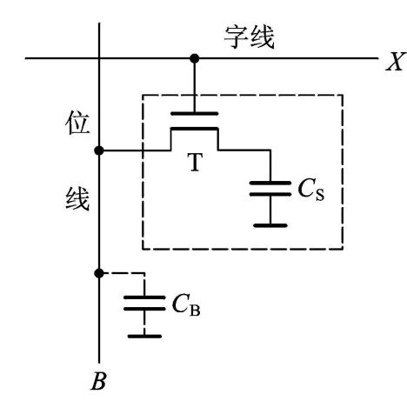
7.3.2 DRAM
DRAM是利用MOS管栅极电容可以存储电荷的原理而实现数据的存储。
由一只N沟道增强型MOS管和栅极电容C_{S}组成。进行写操作时，字线X上给出高电平，MOS管T导通，位线B上的数据经过T被存入C_{S}中。
进行读操作时，字线X同样给出高电平使MOS管T导通，这时C_{S}经过T向位线上输出电荷，使位线B上得到相应的信号电平，再经过读写放大器输出给外部电路。

Slide 50
由于DRAM存储结点的结构非常简单，因此集成度很高，主要用于需要大量存储数据的场合。但由于MOS管的栅极电容极小而且有漏电流存在，电荷不能长期保存，所以在使用DRAM时需要定时刷新(Refresh)补充电荷以避免数据丢失。
无论是用锁存器存储数据的SRAM还是用栅极电容存储数据的DRAM，在断电后都不能保存数据，所以RAM称为易失性存储器。

Slide 51
7.4 存储容量的扩展
存储器容量的扩充有三种：位扩展、字扩展及字位同时扩展。
7.4.1 位扩展
位扩展：把多个存储芯片组成一个整体。使得数据位数增加，但单元个数不变。
所需芯片数：系统存储器单元字长除以芯片单元字长。
连线方法：各芯片的地址线并联到地址总线；片选并联；读写并联；不同芯片的数据线连在数据总线的不同位上。

Slide 52
例7-1 用1M×4的SRAM存储器芯片扩展成1M×16的存储器。
解
    所需芯片数：16/4=4片
D₁₅~ D₁₂
D₁₁~ D₈
D₇~ D₄
D₃~ D₀
4
4
4
4
D₃~ D₀
D₃~ D₀
D₃~ D₀
D₃~ D₀
1 M×4
1 M×4
1 M×4
1 M×4
CS
A₁₉~ A₀
WE
CS
A₁₉~ A₀
WE
CS
A₁₉~ A₀
WE
CS
A₁₉~ A₀
WE
CS
WE
A₁₉~ A₀
20

Slide 53
7.4.2 字扩展
字扩展：把多个存储芯片组成一个整体。使得单元个数增加，但数据位数不变。
所需芯片数：系统存储器单元数除以芯片单元数。
连线方法：各芯片的数据线并联到数据总线；读写并联；不同芯片的地址线连在地址总线的低位上；地址总线的高位经译码后连接到各芯片的片选上。

Slide 54

例7-2 用512K×8的SRAM存储器芯片扩展成2M×8的存储器。
解
    所需芯片数：2M/512K=4片
    地址线：由19条扩为21条
    芯片的地址分配表
0,0000,0000,0000,0000,0000
0,1000,0000,0000,0000,0000
0,0111,1111,1111,1111,1111
0,1111,1111,1111,1111,1111
芯 片 | A₂₀ A₁₉ | A₁₈~A₀ | 地址范围
选芯片0 | 00 | 全0~全1 | 000000H~07FFFFH
选芯片1 | 01 | 全0~全1 | 080000H～0FFFFFH
选芯片2 | 10 | 全0~全1 | 100000H～17FFFFH
选芯片3 | 11 | 全0~全1 | 180000H～1FFFFFH
1,0000,0000,0000,0000,0000
1,0111,1111,1111,1111,1111
1,1000,0000,0000,0000,0000
1,1111,1111,1111,1111,1111

Slide 55
    扩展后的连线图
D₇~ D₀
8
8
8
8
D₇~ D₀
D₇~ D₀
D₇~ D₀
D₇~ D₀
512K×8
512K×8
512K×8
512K×8
CS
A₁₈~ A₀
WE
CS
A₁₈~ A₀
WE
CS
A₁₈~ A₀
WE
CS
A₁₈~ A₀
WE
WE
19
CS₂
CS₁
CS₀
A₁₈~ A₀
CS₃
Y3
Y2
Y1
Y0
2-4译码器
S1
S0
A₂₀
A₁₉

Slide 56
7.4.3 字位同时扩展
字位扩展：把多个存储芯片组成一个整体。使得单元个数增加，数据位数也增加。
所需芯片数：系统存储器容量除以芯片容量。
连线方法：按扩展要求对芯片分组，每组芯片数等于存储器单元字长除以芯片单元字长。所分的组数等于系统存储器单元数除以芯片单元数。组内连接同位扩展，组间连接同字扩展。

Slide 57
例7-3 用256K×4的SRAM存储器芯片扩展成2M×8的存储器。
解
    所需芯片数：2M × 8/256K× 4=16片
    分组数：2M/256K=8组
    每组芯片数：8/4=2片
    每组芯片的地址线：A₁₇~A₀
    扩展后的地址线：A₂₀~A₀
    地址线的高3位A₂₀~A₁₈可以使用3-8线译码器区分8组芯片。

Slide 58
    扩展后的连线图
D₇~ D₄
D₃~ D₀
4
4
4
4
D₃~ A₀
D₃~ A₀
256 K×4
256 K×4
CS
A₁₇~ A₀
WE
CS
A₁₇~ A₀
WE
……
D₃~ A₀
共8组
D₃~ A₀
256 K×4
256 K×4
CS
A₁₇~ A₀
WE
CS
A₁₇~ A₀
WE
WE
A₁₇~ A₀
18
3-8译码器
A₂₀
A₁₉
A₁₈

Slide 59
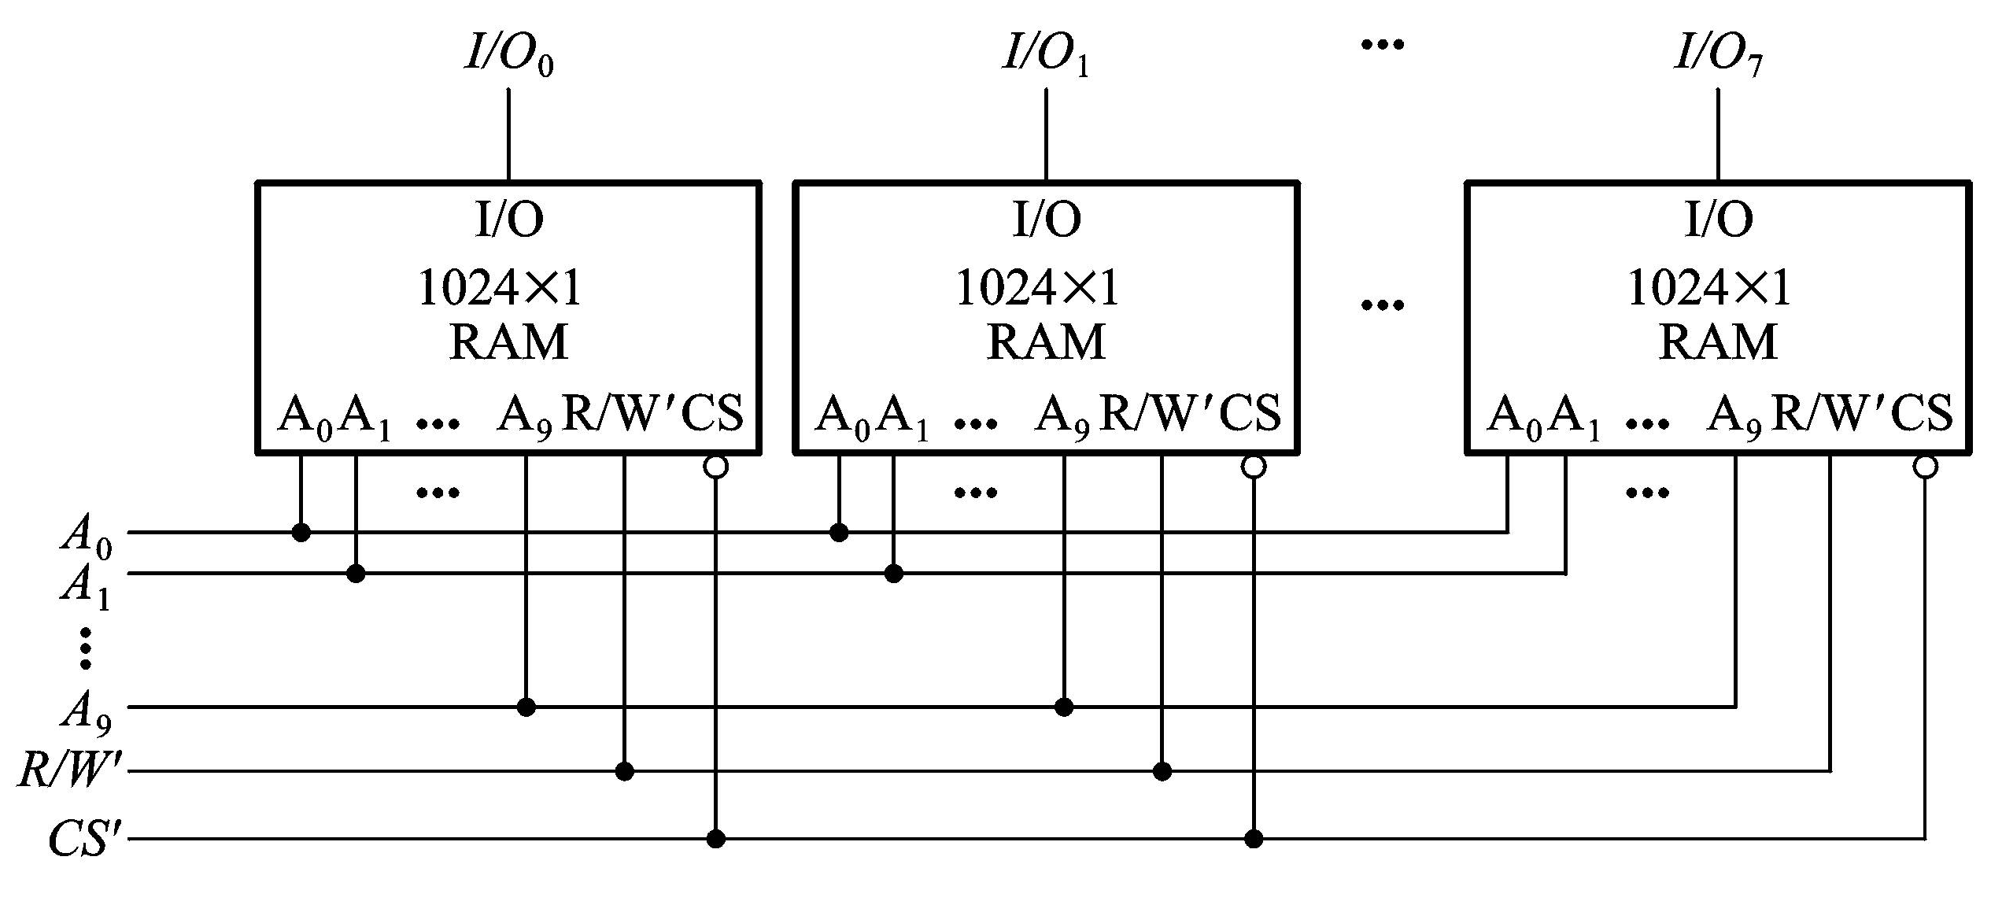
7.4 存储容量的扩展
扩展存储单元的数量称为字扩展，扩展存储单元的位数称为位扩展。当存储单元数和位数都不能满足要求时，一般先进行位扩展，再进行字扩展。
下图是用八片1024×1位的RAM存储器扩展为一个1024×8位存储器的原理图。

Slide 60
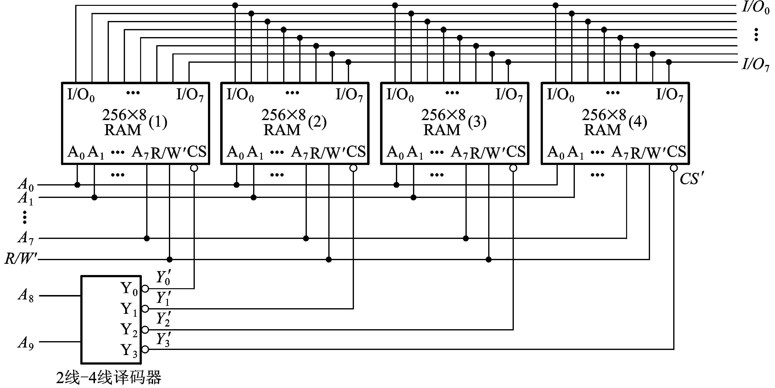
下图是用4片256×8位的RAM存储器扩展为一个1024×8位存储器的原理图。
上述扩展方法是以RAM为例说明的。对于ROM，扩展方法类似。

Slide 61
习 题
7.2
7.3
7.5
7.7

